Slide 1
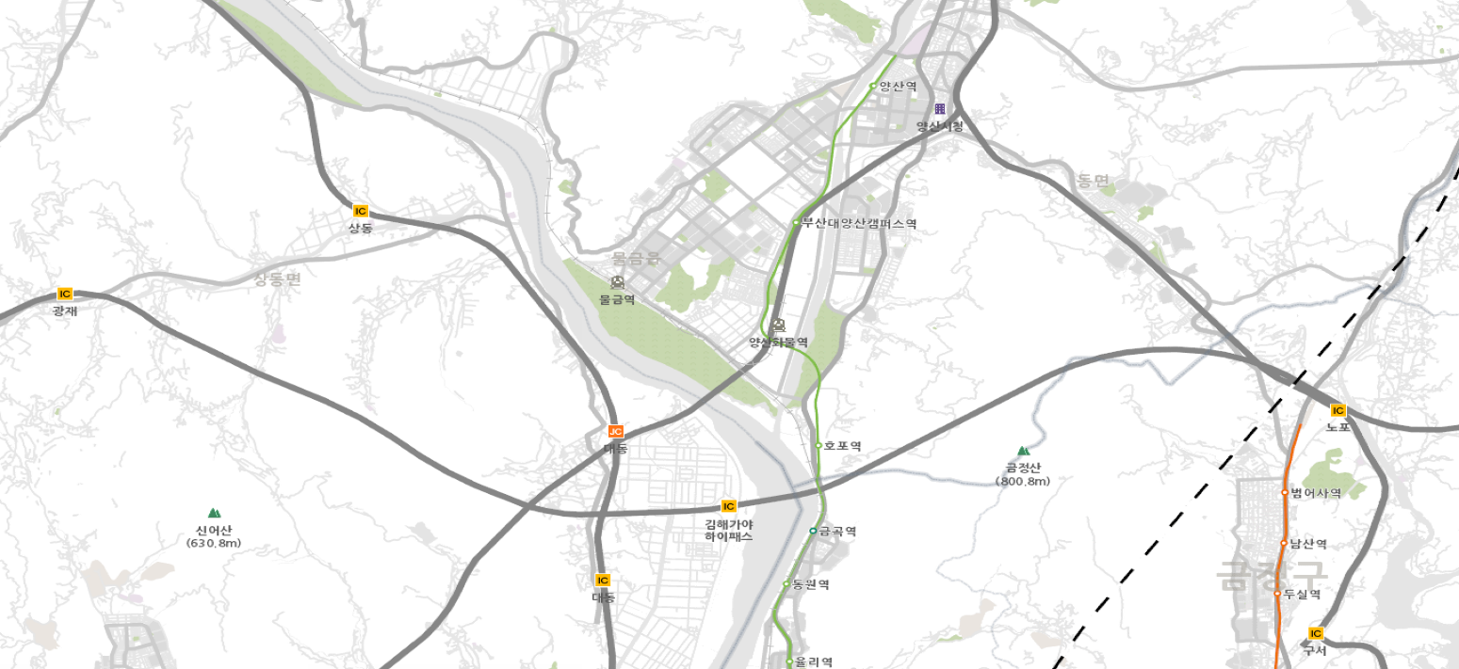


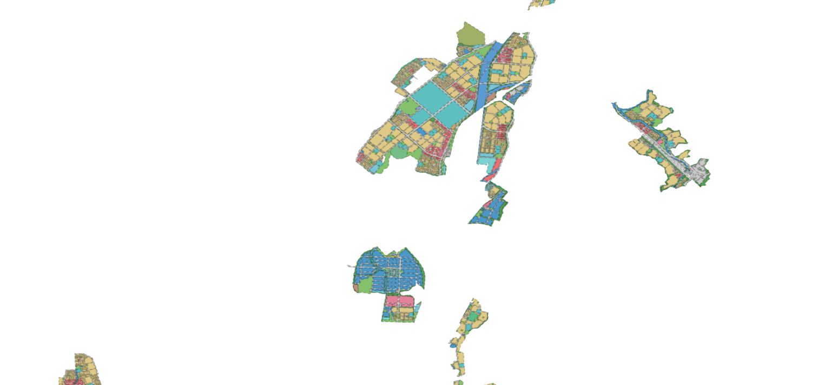
명곡동
군지산
양주동
다방동
사업대상지
동면
5km
4km
3km
2km
1km
각성산
부산교통공사BTC아카데미
밀봉산
금정구청룡노포동
남산동
휴대폰
지라안산
산
김해대학교창의관
구서동
김해대학교
김해대학교실용관
김해대학교실천관
김해대학교정의관
김해대학교

